Slide 1

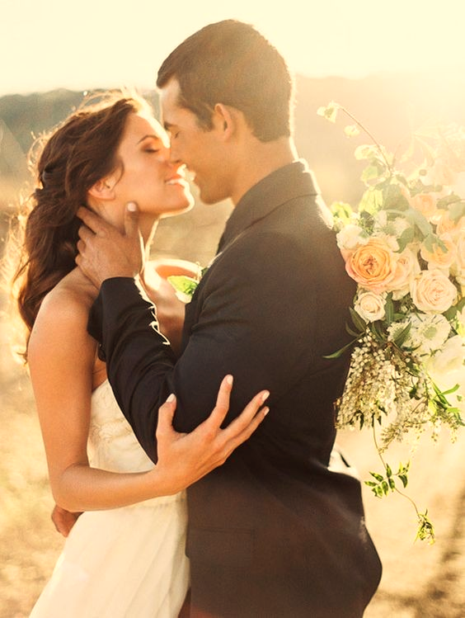


Slide 3

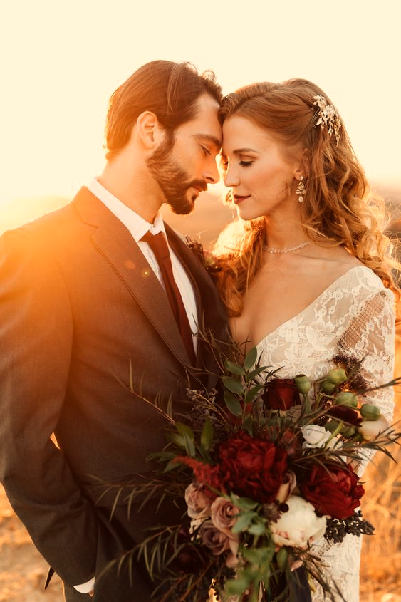
Naquele Dia
Yna Beta

Slide 4
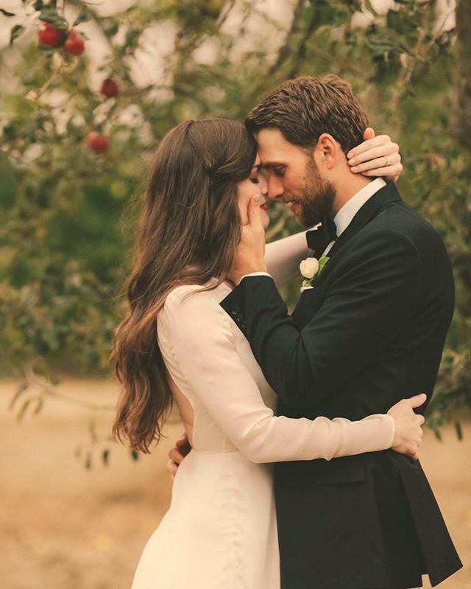

Slide 5
Céu límpido e sol brilhante.
Um amanhecer deslumbrante!
No meu olhar, vi tua alegria,
Teu sorriso maroto. Pura magia!

Slide 6
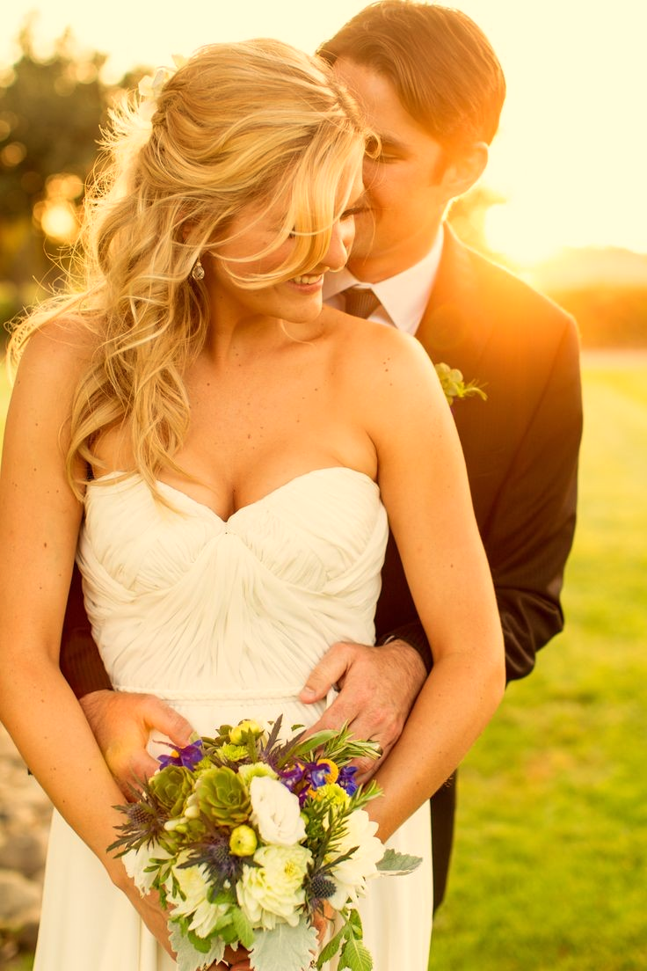

Slide 7
Teus olhos me viam com cobiça.
Teu corpo nu enchia-me de premissas.
Teus braços ansiosos ainda me abraçam
Teus lábios com desejos me abrasam.

Slide 8
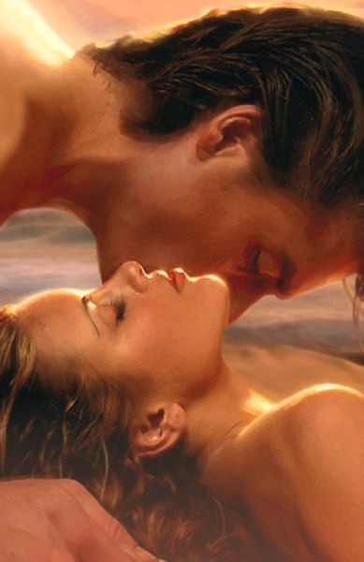

Slide 9
Sou presa fácil quando caio nos teus braços
Abraço forte que me envolve como um laço
Naquele dia foste o maior de tantos mais.

Slide 10
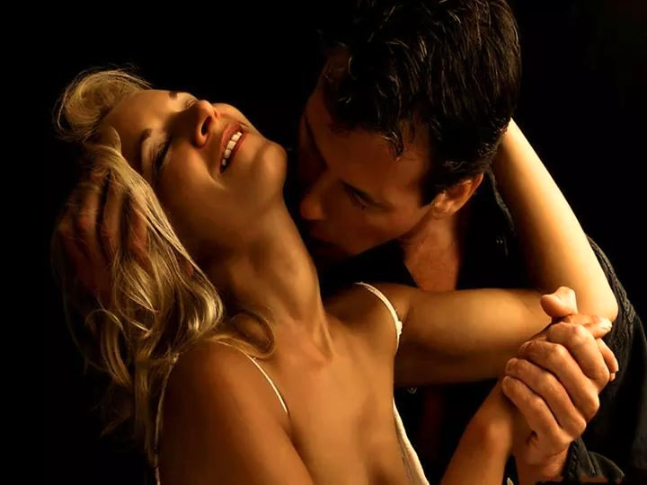

Slide 11
Abro a janela vejo então que o sol sorriu,
Dos doces instantes que a lua encobriu
Que nosso amor não se acabe, jamais!

Slide 12
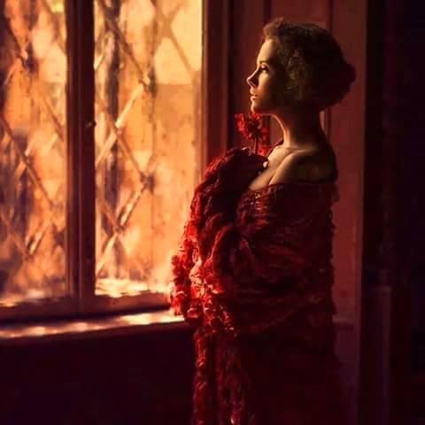

Slide 13

Yna Beta
Cléo Menegatt

Slide 14
Imagens: Internet e Acervo Pessoal
Texto: Yna Beta
Música:Last Waltz –Engelbert Humperdinck Instrumental
http://www.sergrasan.com.br/cleoslides
Canal no Youtube:
http://www.youtube.com/c/CleoniceMenegattGoelzer
Criação, Formatação e Edição:
Cléo Menegatt
cmenegatt2016@gmail.com

